Slide 1
当一切都顺利
如愿的时候......

Slide 3
神的愤怒里
有祂的慈爱

Slide 4
那鸿书三章一节
“惨啦，这杀人的城市！全城充满著欺诈和强暴；抢劫掠夺，无休无止。”

Slide 5
约拿书1：3
“约拿下到约帕，遇见一隻船，要往他施去。”

Slide 6
当一切都如愿的时候...
不一定代表是神的心意

Slide 7
当一切都如愿的时候...
比较有见証及
传福音的能力？

Slide 8
这并不是联系我们与神关系的纽带

Slide 9
神常常在我们的失败，软弱当中
把我们拉近祂自己…
见证祂的大能和慈爱

Slide 10
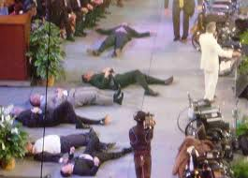
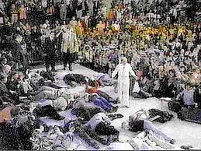

Slide 11
当一切都如愿的时候...
要留心我们的焦点

Slide 12
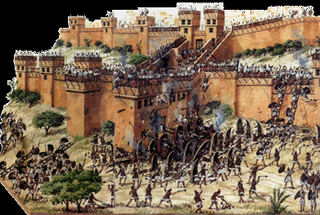

Slide 13
诗篇145：9
“耶和华善待万民，祂的慈悲覆庇祂一切所造的”。

Slide 14
约拿整个的焦点是在自己

Slide 15
我们的神
既有真理又有恩典

Slide 16
他们的焦点
只有神
只有神的心意得满足

Slide 18
 | 全美國 | 本土 | IL州
當年新HIV 感染者 | 50,199 | 5,007 | 2,142
新舊HIV/AIDS患者 | 1,190,719 | 1,155,792 | 40,531
已死亡愛滋患者 總數 (1985-2011) | 658,992 |  | 不明
趙牧師: 請Feb/2013 CDC summary (file attached) 並見以下數據 -
2011 年

